Slide 1

Formación en Big Data
Nivel 1 – Minería de Datos
Coordinadora: Ana Isabel Oviedo, ana.oviedo@upb.edu.co

Slide 2





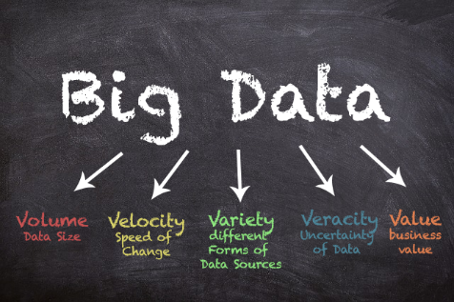


Inteligencia Artificial
Aprendizaje de Máquinas
Data Scientist
BI
Analytics

Slide 3
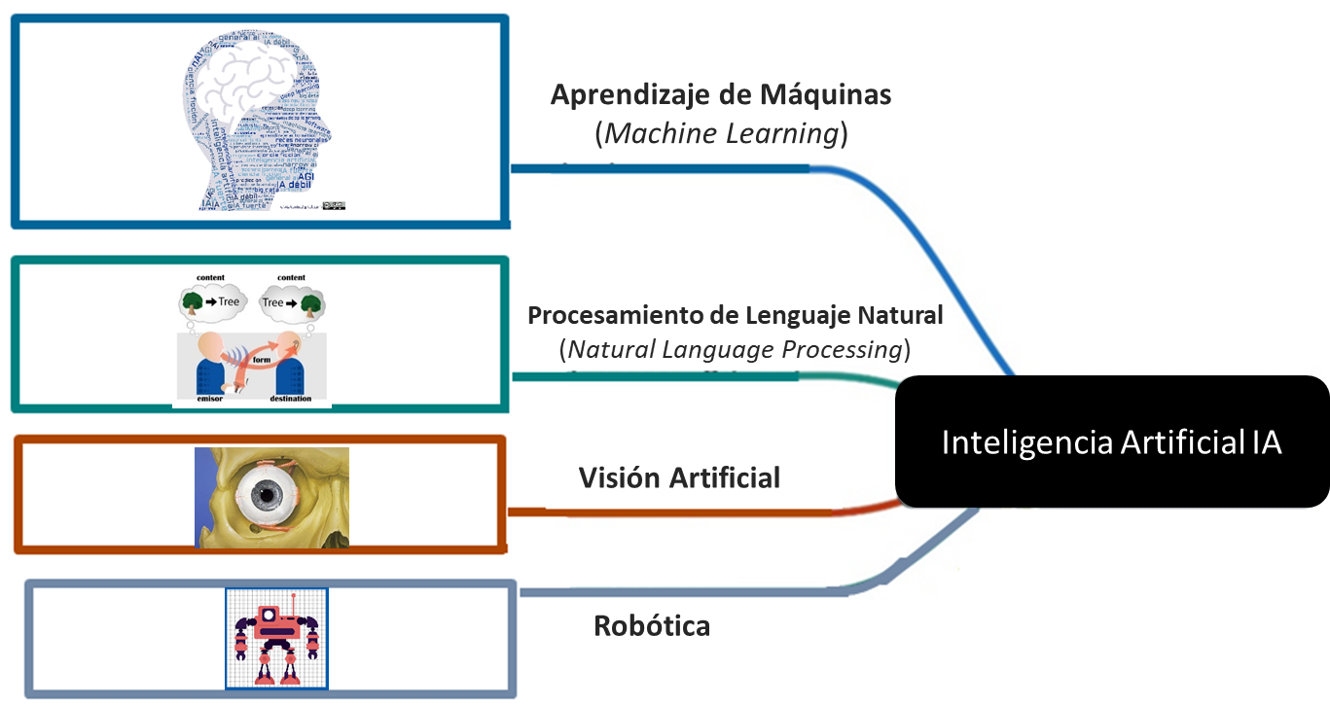
Inteligencia Artificial
Rama de la informática que desarrolla procesos que imitan la inteligencia de los humanos y otros seres vivos.

Slide 4
Formación Minería de Datos
FUNDAMENTOS DE PROGRAMACION Y BASES DE DATOS
ESTADÍSTICA
APRENDIZAJE DE MÁQUINAS
RETOS

